Slide 1

CA3B
Cooperativa CA3B
C/ Paseo del Convento Nº 2)
C.P 16700 Sisante (Cuenca)

Slide 2
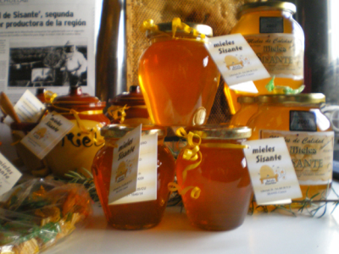
MIEL DE SISANTE
    Esta excepcional miel proviene de la zona de Sisante. Sus métodos de producción, completamente naturales y artesanales, conservan intactas las propiedades de la miel desde la extracción de las colmenas hasta el envasado. Tarros de medio kilogramo.
    Referencia 1.
    Precio: 4.60 €

Slide 3
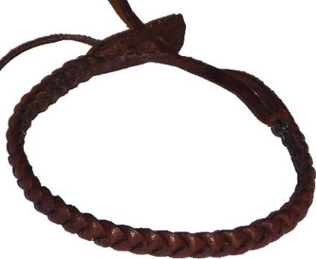
PULSERAS DE CUERO
    Pulseras de cuero hechas por los miembros de la cooperativa CA3B con cuero de una excepcional calidad.
    Referencia 2.
    Precio: 2 €
    UNIDADES LIMITADAS !!

Slide 4
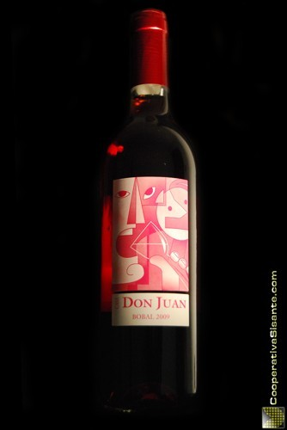
Vino de la cooperativa de Sisante
Vino de la cooperativa de Sisante NUESTRO PADRE JESÚS de una excepcional calidad y excelentes matices en su sabor.
Referencia 3.
Precio: 5.30 €

Slide 5
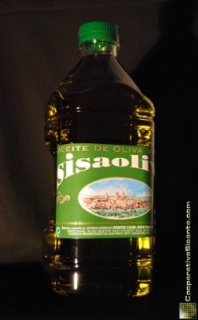
Aceite de Sisante
Botella de aceite de 2 litros de la cooperativa de Sisante NUESTRO PADRE JESÚS elaborado con las mejores aceitunas de la zona y con un sabor único.
Referencia4.
Precio: 8.90 €

Slide 6
Queso de romero
Quesos de la zona preparados artesanalmente al romero que le da un sabor exquisito y sútil.
Referencia 5.
Precio: 4.10€

Slide 7
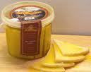
Cuñas de queso en aceite
Cuñas del mejor queso manchego envasadas en aceite para paladares exquisitos.
Referencia 6.
Precio: 9.80 €

Slide 8
Vinagres balsámicos
Vinagres balsámicos de la zona con excepcional calidad que le da a tus ensaladas un sabor especial.
Referencia 7.
Precio: 3.20 €

Slide 9

Navajas de la manchuela
Navajas de la manchuela con muy buena calidad y elaboradas con los mejores aceros de albacete.
Referencia 8.
Precio: 2 €

Slide 10
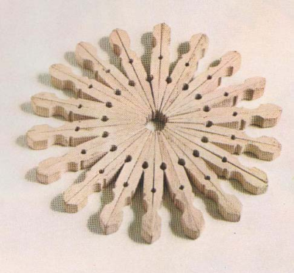
Salvamanteles
Salvamanteles realizados por los miembros de la cooperativa CA3B y en diferentes colores.
Referencia 9.
Precio: 2.35€
UNIDADES LIMITADAS!!

Slide 11
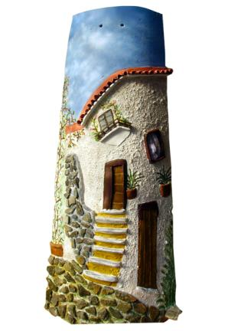
Tejas pintadas
Tejas pintadas artesanalmente por lo miembros de la cooperativa CA3B maravillosas para decorar tu casa.
Referencia 10.
Precio: 10 € mediana y 15 € grande
UNIDADES LIMITADAS!!

Slide 12
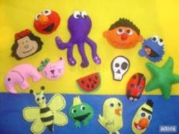
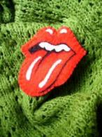
Broches de fieltro
Broches realizados artesanalmente por los miembros de la cooperativa CA3B.
Referencia 11.
Precio: 2 €
UNIDADES LIMITADAS!!

Slide 13
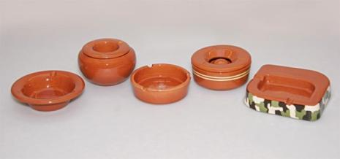
Ceniceros de arcilla
Ceniceros de excepcional calidad realizados por los miembros de la cooperativa CA3B.
Referencia 12.
Precio: 2.50€
UNIDADES LIMITADAS!!

Slide 14
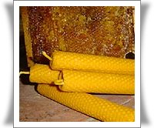
Velas de miel de abeja
Velas realizadas por una excepcional miel de abejas que decorarán tu casa y le dará un aroma espectacular.
Referencia 13.
Precio: 1.50€
UNIDADES LIMITADAS!!

Slide 15
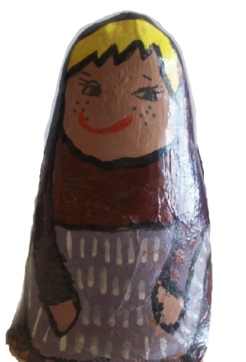
Muñecos de arcilla
Muñecos de arcilla realizados artesanalmente por miembros discapacitados de CA3B.
Referencia 14.
Precio: 2€
UNIDADES LIMITADAS!!

Slide 16
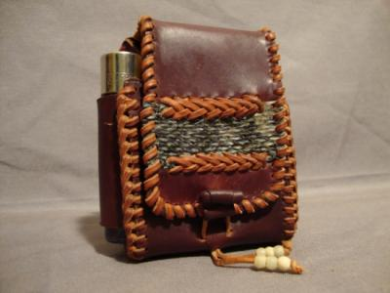
Tabaqueras de cuero
Tabaqueras de cuero realizadas artesanalmente por los miembros de la cooperativa CA3B y con el cuero natural.
Referencia 15.
Precio: 10€
UNIDADES LIMITADAS!!

Slide 17
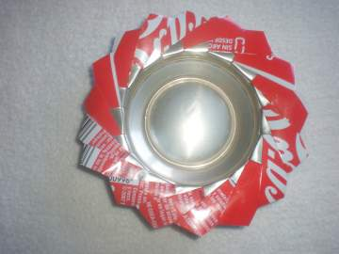
Ceniceros reutilizados
Ceniceros realizados por los miembros de la cooperativa CA3B y el material ha sido reutilizado.
Referencia 16.
Precio: 1.50€
UNIDADES LIMITADAS!!

Slide 18
LISTADO DE PRECIOS:
Artículo 1: Miel de Sisante.-4.60€
Artículo 2: Pulseras de cuero.-2€
Artículo 3: Vino de Sisante.-5.30€
Artículo 4: Aceite de Sisante.-8.90€
Artículo 5: Queso al romero.-4.10€
Artículo 6: Queso en aceite.-9.80€
Artículo 7: Vinagres balsámicos.-3.20€
Artículo 8: Navajas.-2€
Artículo 9: Salvamanteles.-2.35€
Artículo 10: Tejas pintadas.-grande 15€ y pequeña 10€
Artículo 11: Broches de fieltro.-2€
Artículo 12: Ceniceros de arcilla.-2.95€
Artículo 13: Velas de miel de abeja.-1.50€
Artículo 1 4: Muñecos de arcilla.-2€
Artículo 15: Tabaqueras de cuero.-10€
Artículo 16: ceniceros reutilizados.-1.50€

Slide 19
IVA INCLUIDOO !!!!!
GASTOS DE ENVÍO NO INCLUIDOSS !!!!!

